Slide 1
DRUPAL’IN TANIMI VE KURULUMU
KURULUM

Slide 2
Drupal Nedir?
Drupal ücretsiz, açık kaynaklı bir içerik yönetim sistemi ya da içerik yönetim'e odaklı bir altyapı yazılımı olarak tanımlanır.
İçerik Yönetim Sistemleri: Katılımcı teknikler ile belge ya da benzeri içeriklerin yaratılmasına ve düzenlenmesine yardımcı olan yazılım dizgeleridir. Yaygın olarak basit veya karmaşık (drupal, çekirdeğinden ayrı eklenen modüllerle genişletilmişse) websiteleri oluşturmak, yönetmek için kullanılır.
Temel yaklaşımla herhangi bir yazılım dili ve kodu kullanmanız beklenmediğinden kullanımı ve öğrenmesi basit bir üretim aracıdır.

Slide 3
Diğer İçerik Yönetim Sistemleri
WordPress
Joomla!
Typo3
Serendipity
Dotclear
ImpressPages
Chamilo
…

Slide 4
Drupal bir içerik yönetim sistemi olduğundan yazılım, doğrudan servis sağlayıcısına ait bir depolama alanında bulunmalıdır. Yani oluşturulacak olan websitesinin sunucusunda; sunucu olarak kişisel bilgisayarınızı da kullanabilirsiniz, tabii ki tasarımı bitirdikten sonra tüm modül ve içerikleri sunucuya aktarmak mümkün.
Bazı bulut bilişim hizmetleri drupal ile geliştirme yapmanız için ortam sağlamış durumdalar ancak çoğunda belki de hepsinde (yalnızca Acquia’da denedim) modül ve tema ekleme fonksiyonları kısıtlanmış durumda; bunun temel sebebi güvenlik veya alan kaygısı olabilir.
Bu bağlamda drupalı yüklemek için önümüzdeki seçeneklerden en makulü, kendi kişisel bilgisayarımıza kurmak olacaktır. (Öğrenme sürecinde olduğunuzu varsayıyorum)
Rehber, modül ve tema ekleme de içereceğinden yerel diske kurulum yapmanızı öneriyorum.

Slide 5
Acquia’da Drupal Kurulumu
https://www.acquia.com adresine gidin.
Ücretsiz olarak bir üyelik oluşturup giriş yapın.
Acquia Cloud kısmındaki develop bölümünden All Applications kısmına gelin. (Genellikle otomatik olarak bu adrese yönlendiriliyorsunuz)

Slide 6
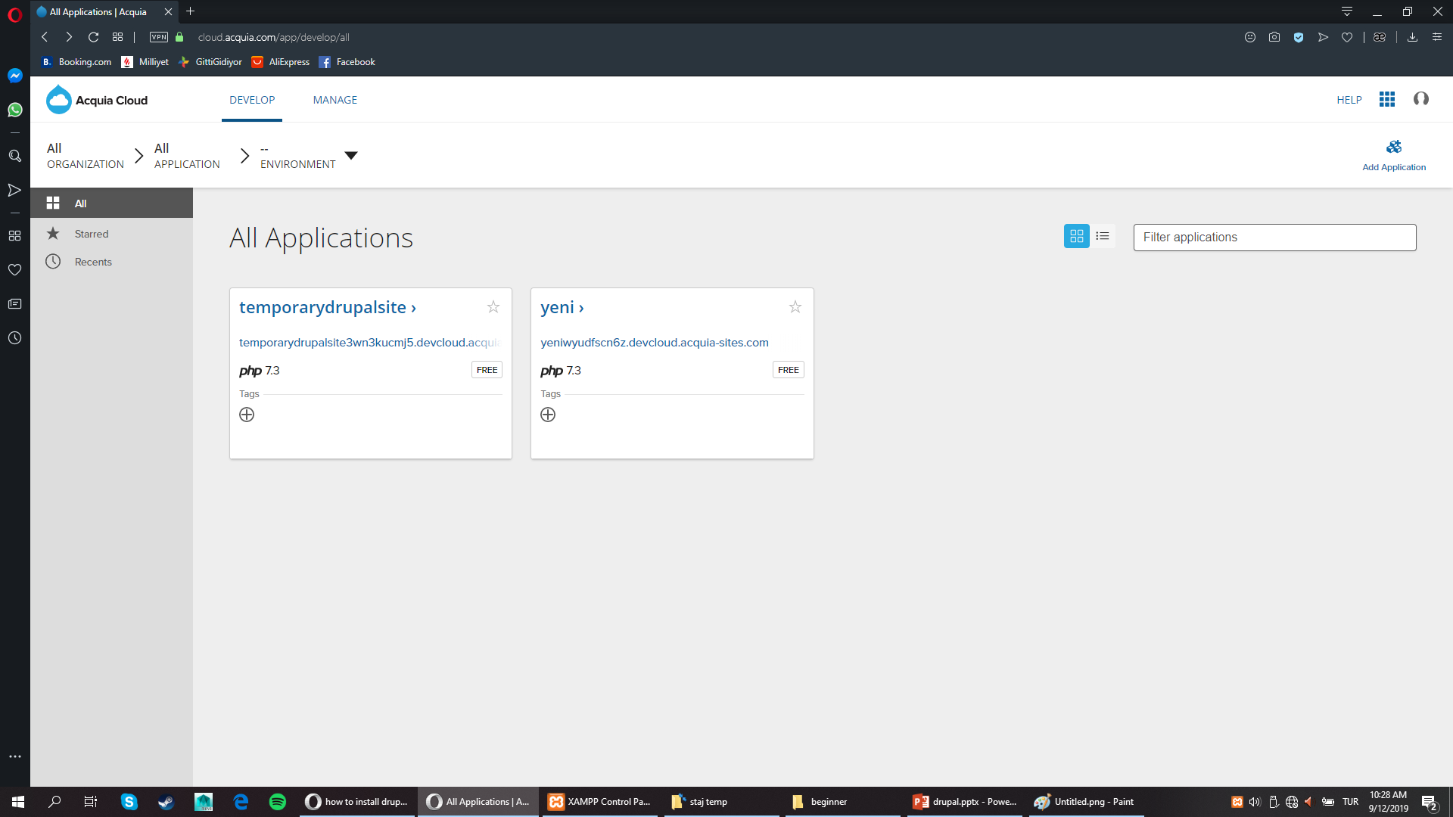
Sağ üstteki Add Application’a tıklayın.

Slide 7
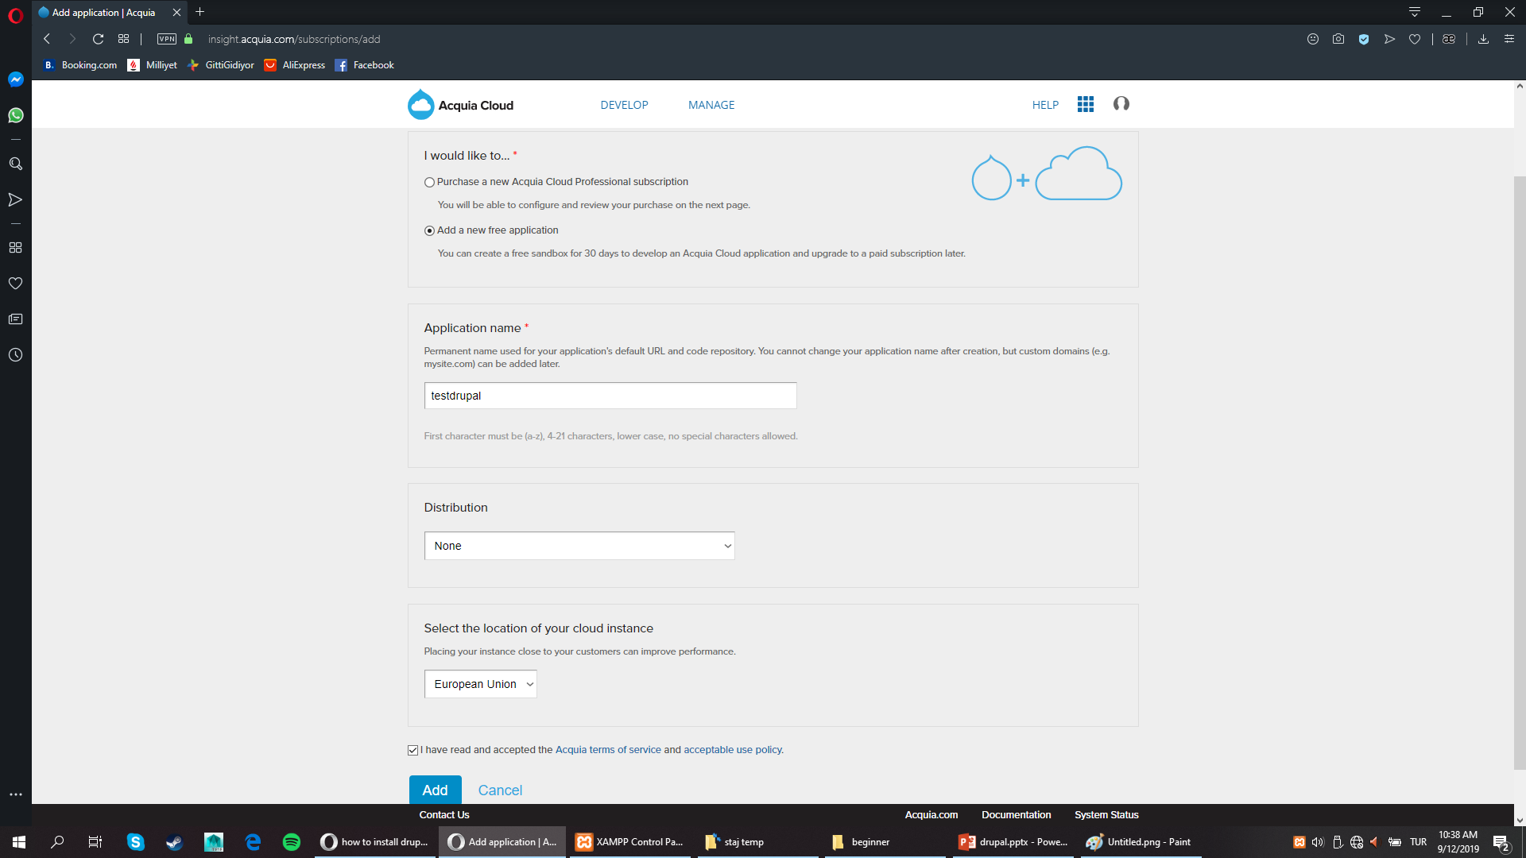
Add a new free application’ı seçin.
Distribution’ı None olarak seçin.

Slide 8
Not: Dağıtım kısmında bize otomatik olarak yüklemek istediği drupal çekirdeklerini öneriyor; fakat yeni sürümler bazen bu listede yer almıyor dolayısıyla en güncel drupal çekirdeğini kendimiz projeyi yarattıktan sonra elle ekleyeceğiz.

Slide 9
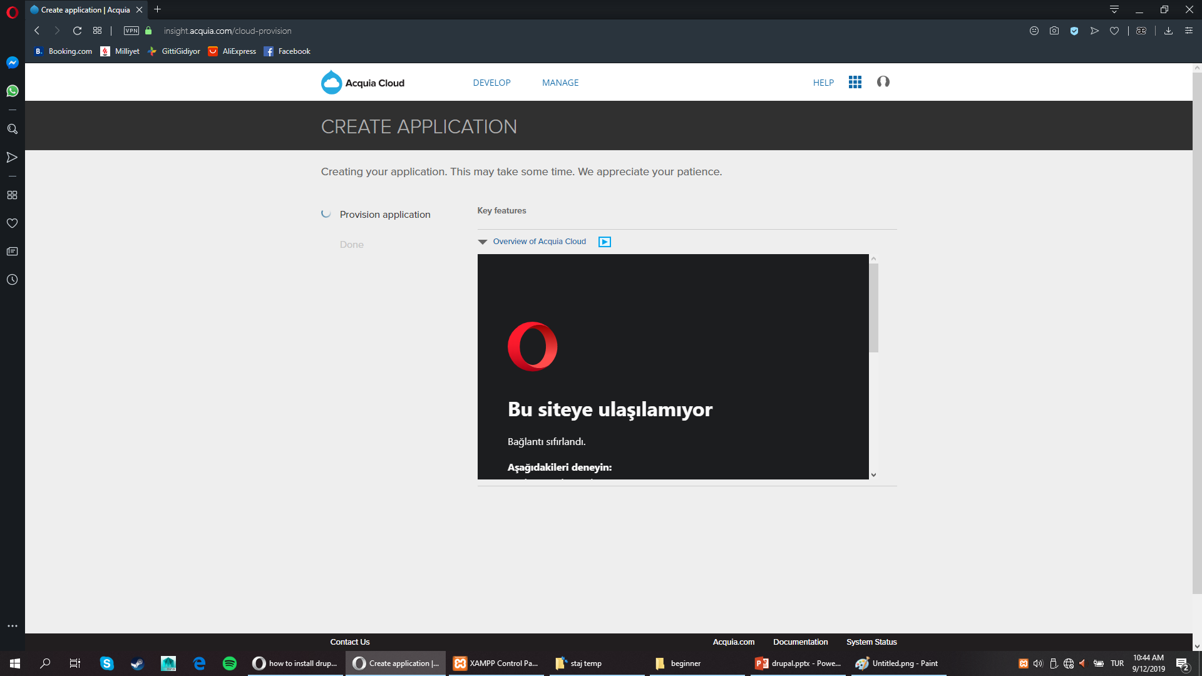

Slide 10
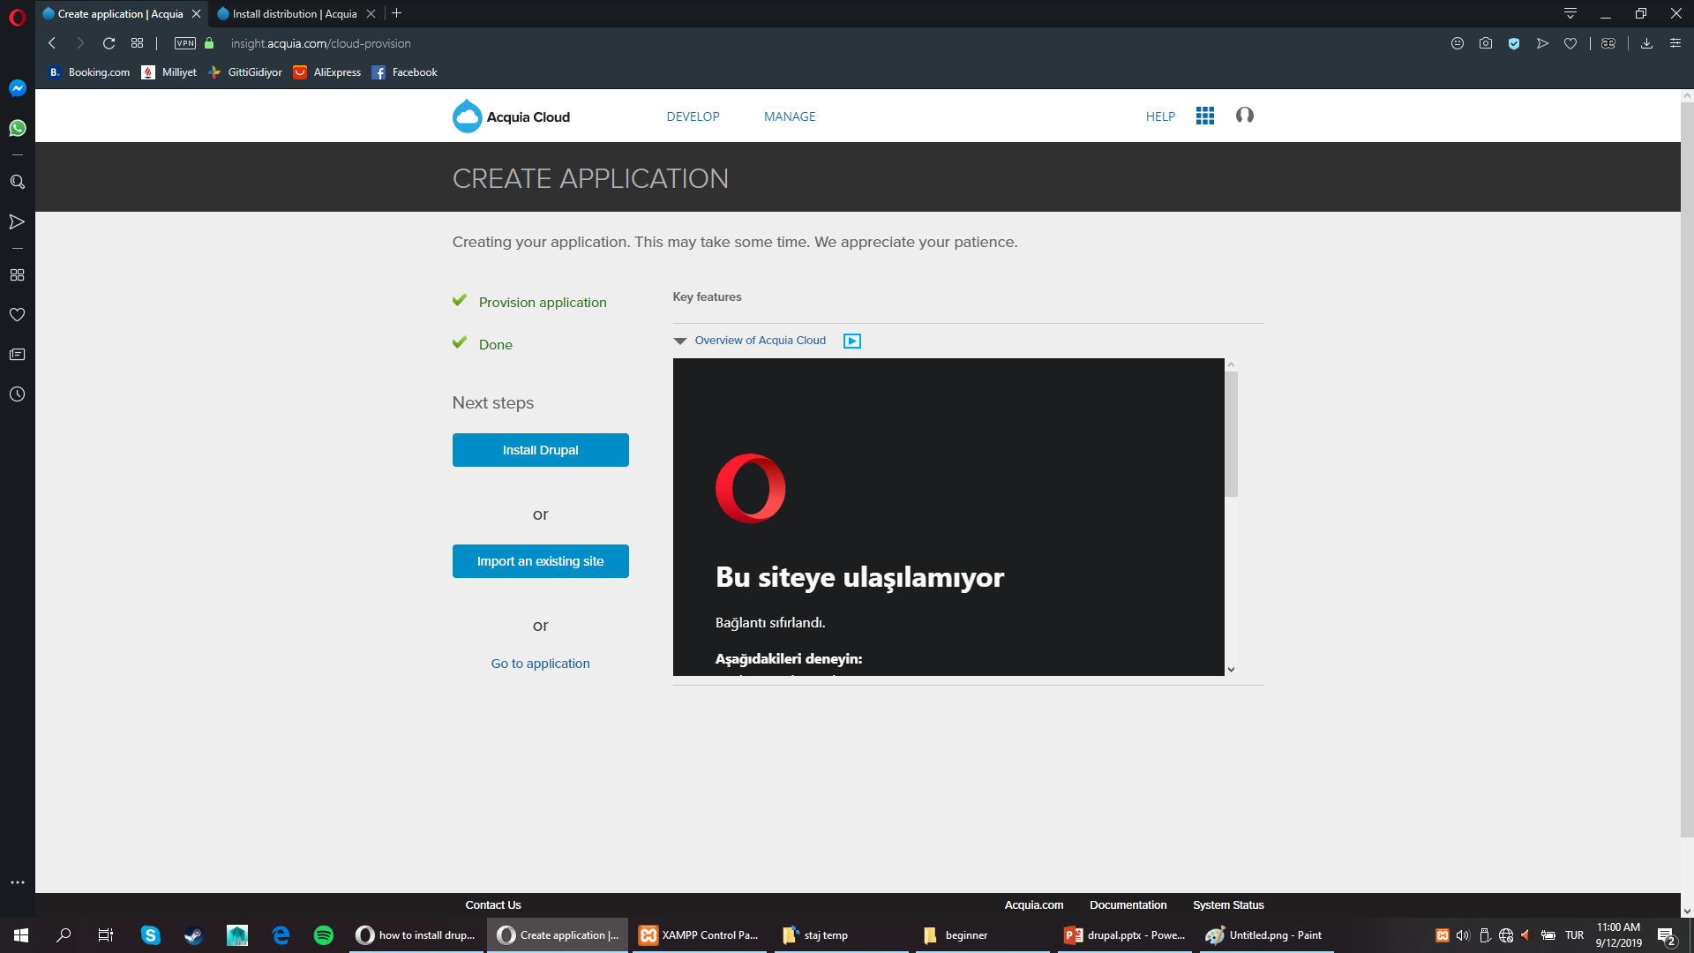
Import an existing site’a tıklayın.

Slide 11
https://www.drupal.org adresine gidin.

Slide 12
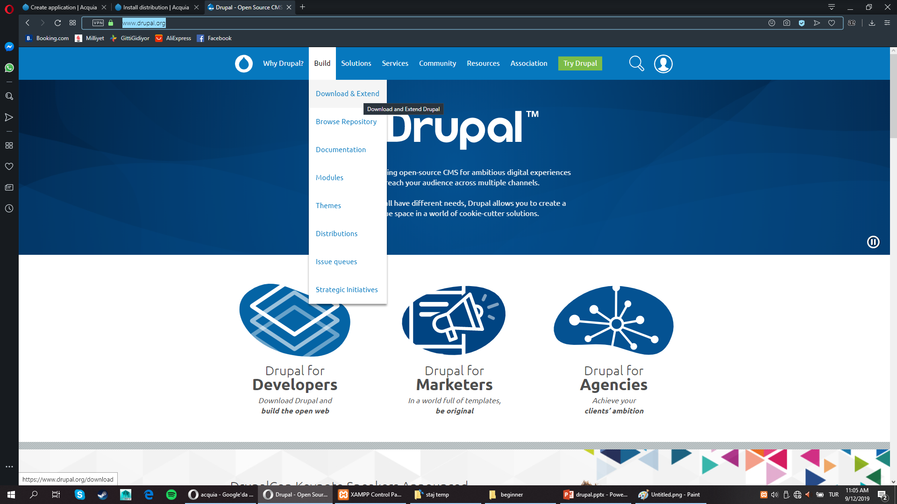
Build/Download & Extend’e tıklayın.

Slide 13
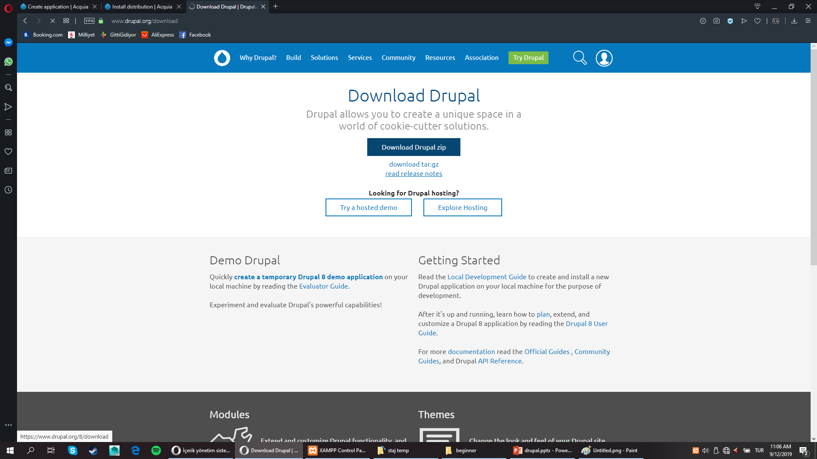
read release notes’a tıklayın.

Slide 14
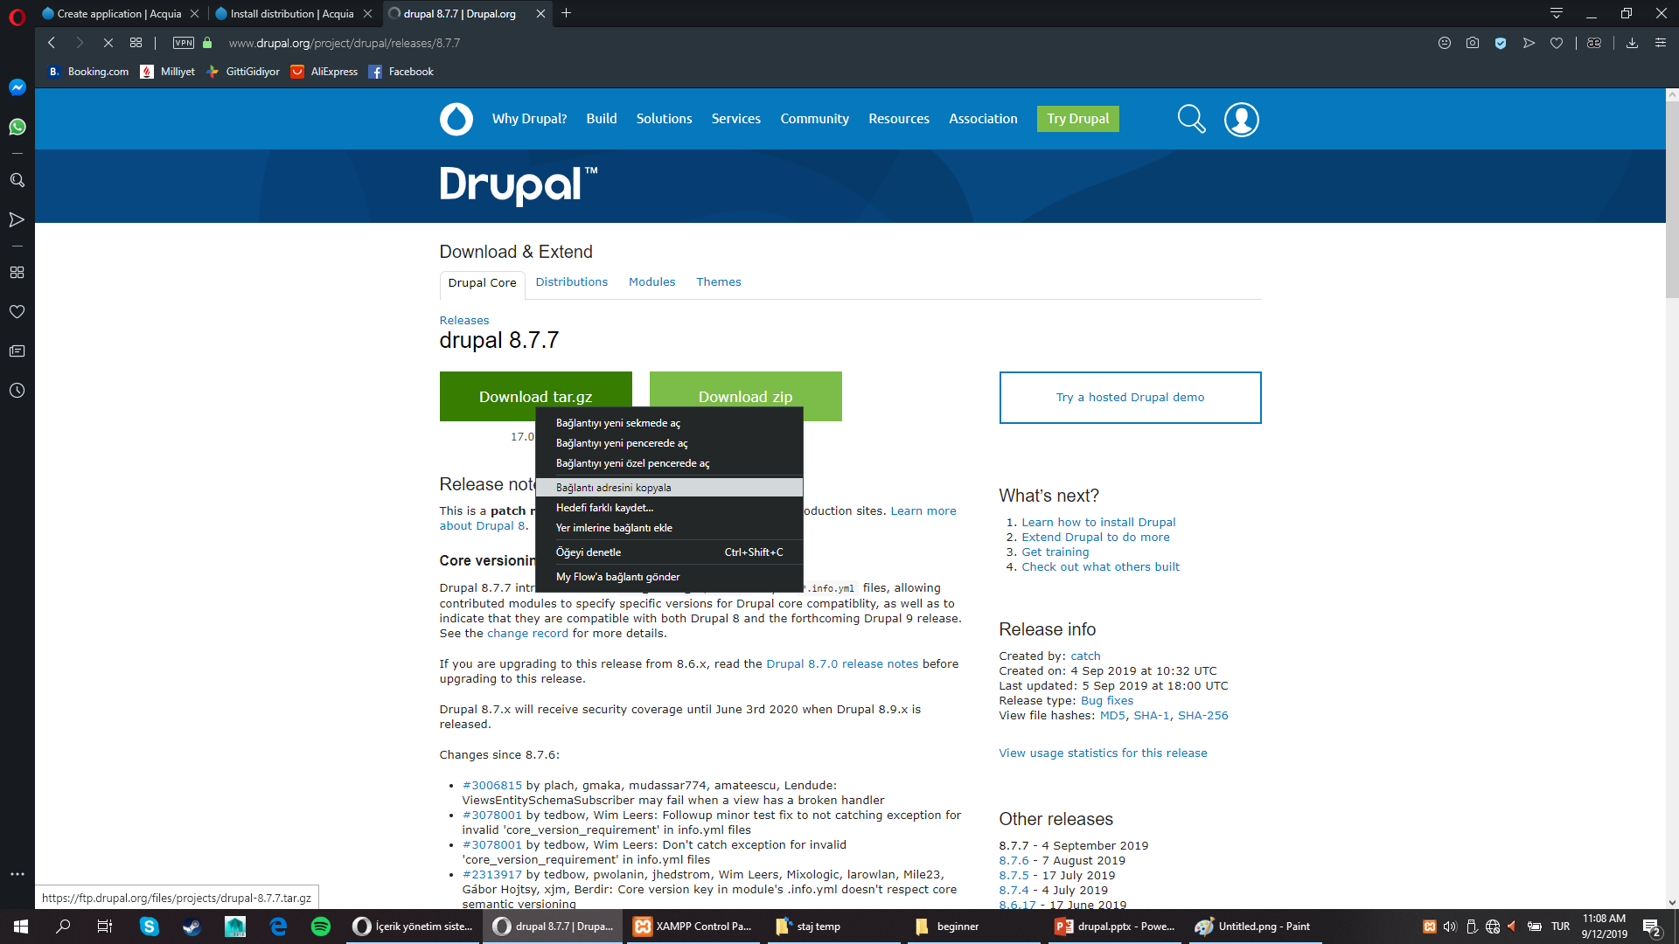
tar.gz uzantılı dosyanın URL adresini kopyalayın.

Slide 15
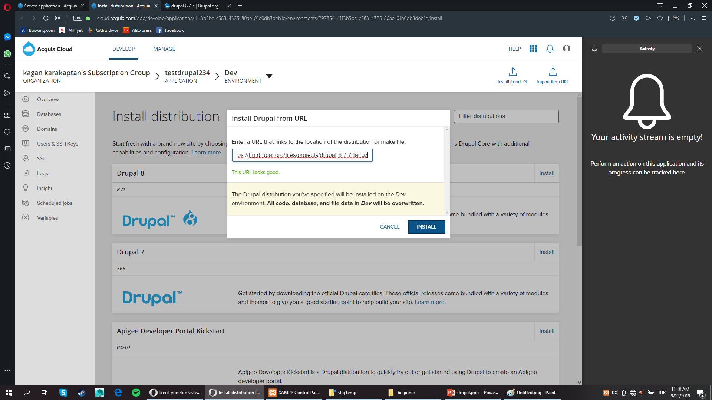
Import an existing site’a tıkladıktan sonra yönlendirildiğiniz bu adreste Install from URL’e tıklayın.
Bağlantıyı adres çubuğuna yapıştırıp install’a tıklayın.

Slide 16
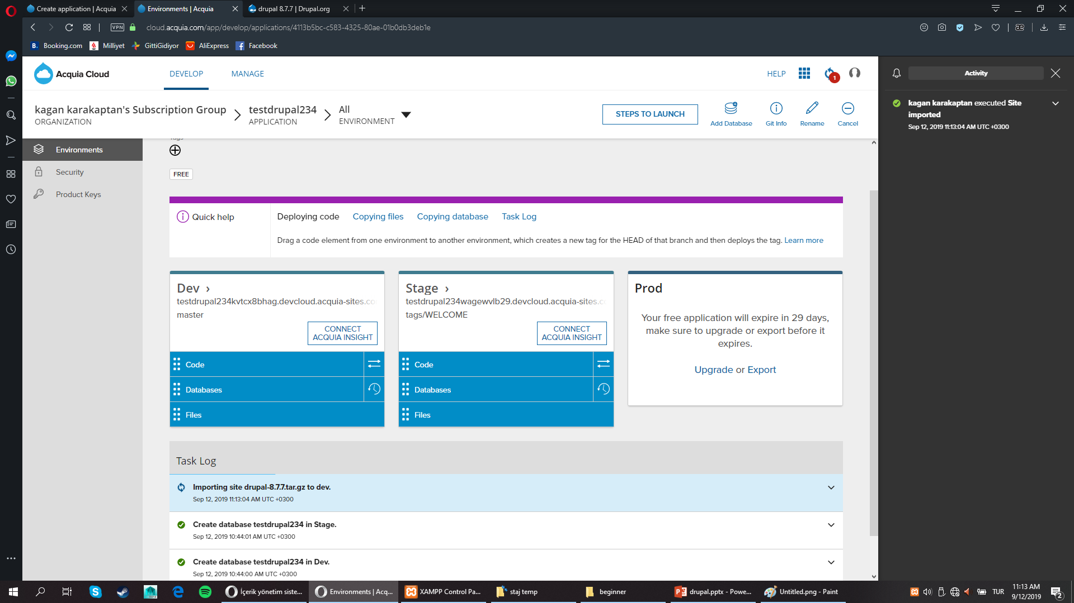
Yükleme işlemini takip edebilirsiniz.

Slide 17
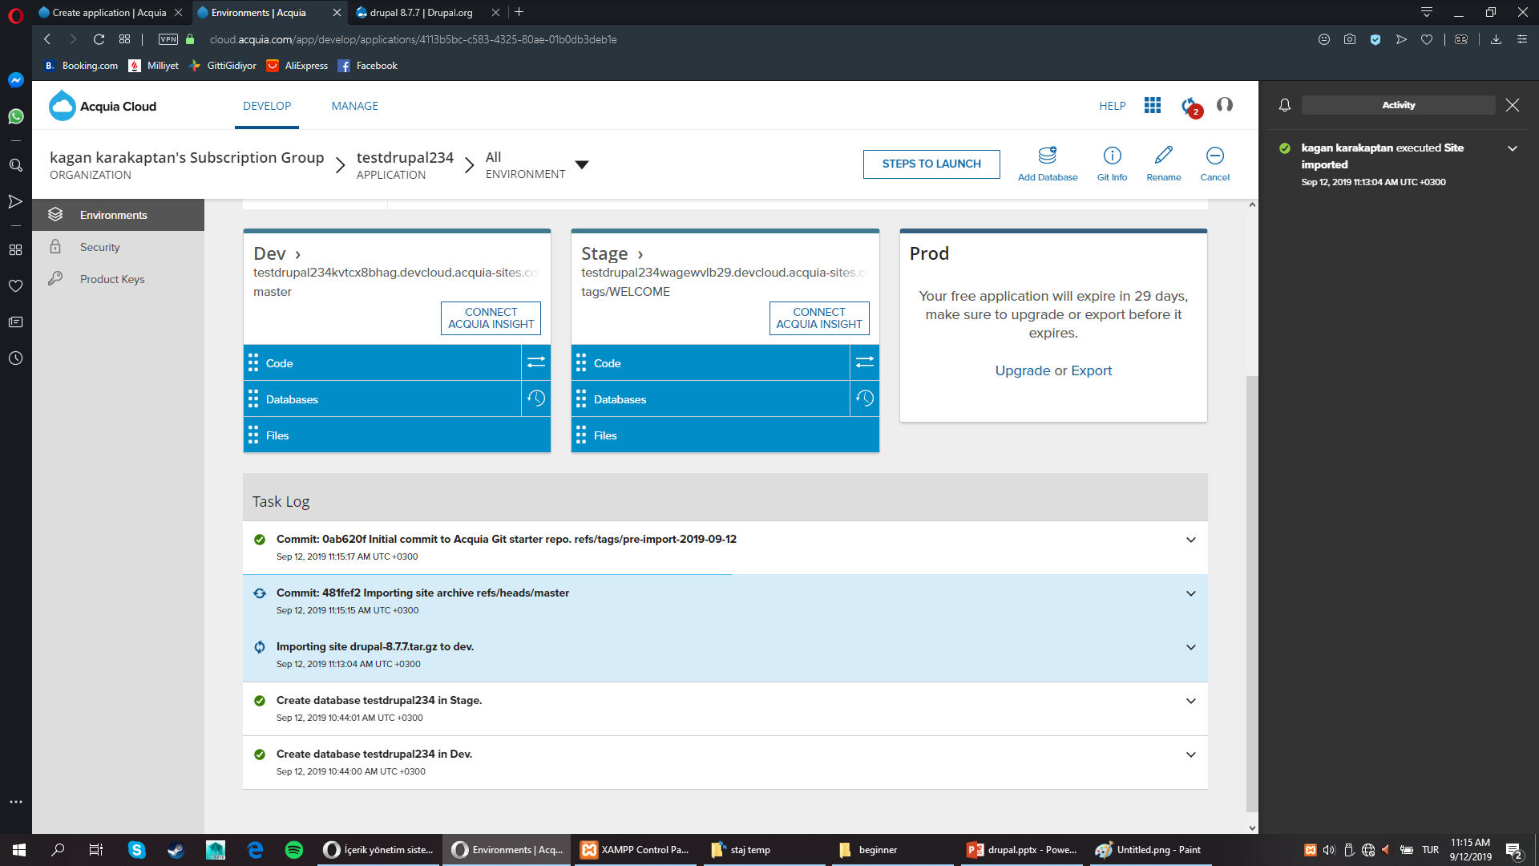
Yükleme işlemini takip edebilirsiniz.

Slide 18
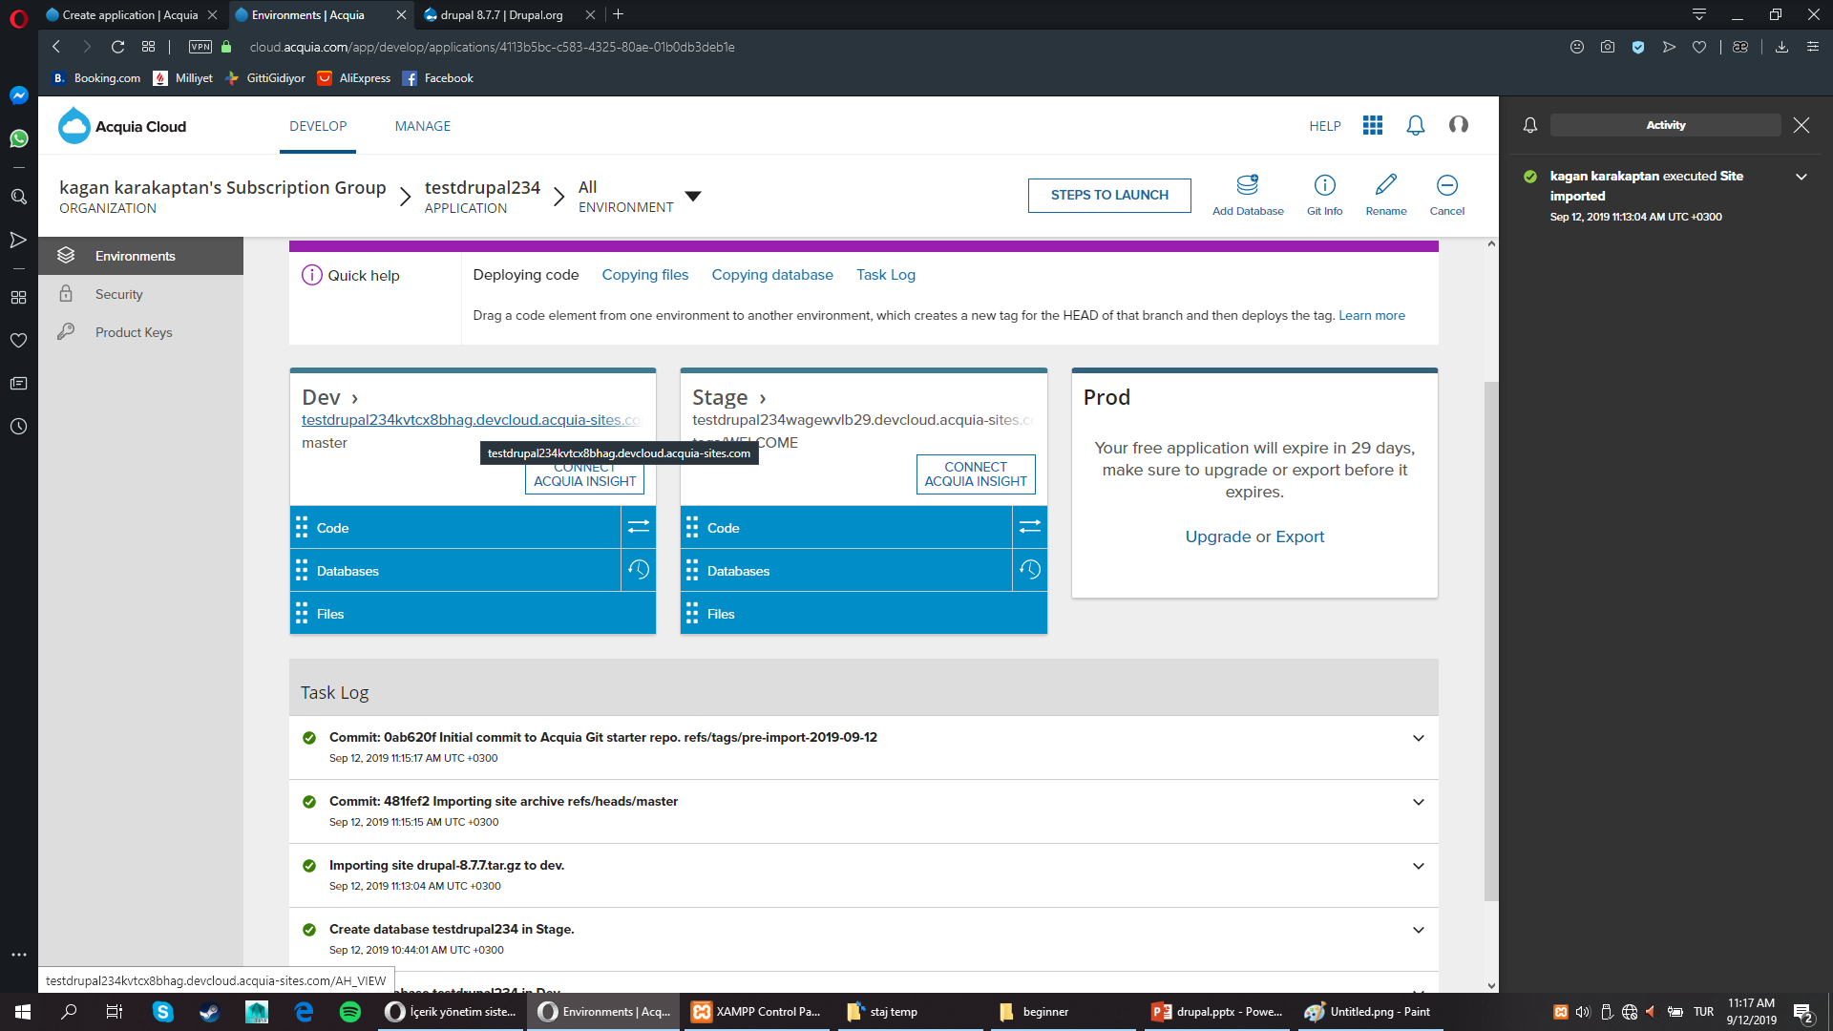
Yükleme tamamlandıktan sonra Development kısmından oluşturduğunuz websitenizin url adresine tıklayın.

Slide 19
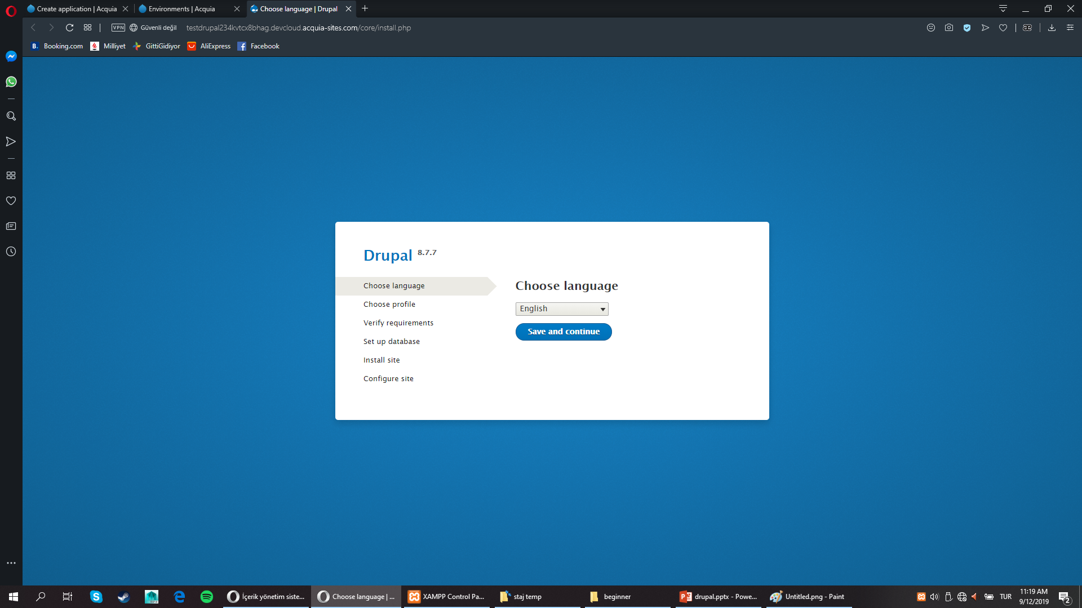
Dil seçimi yapıp ilerleyin. (İngilizce’yi öneriyorum, Türkçe çevirisinde çok fazla eksik var)

Slide 20
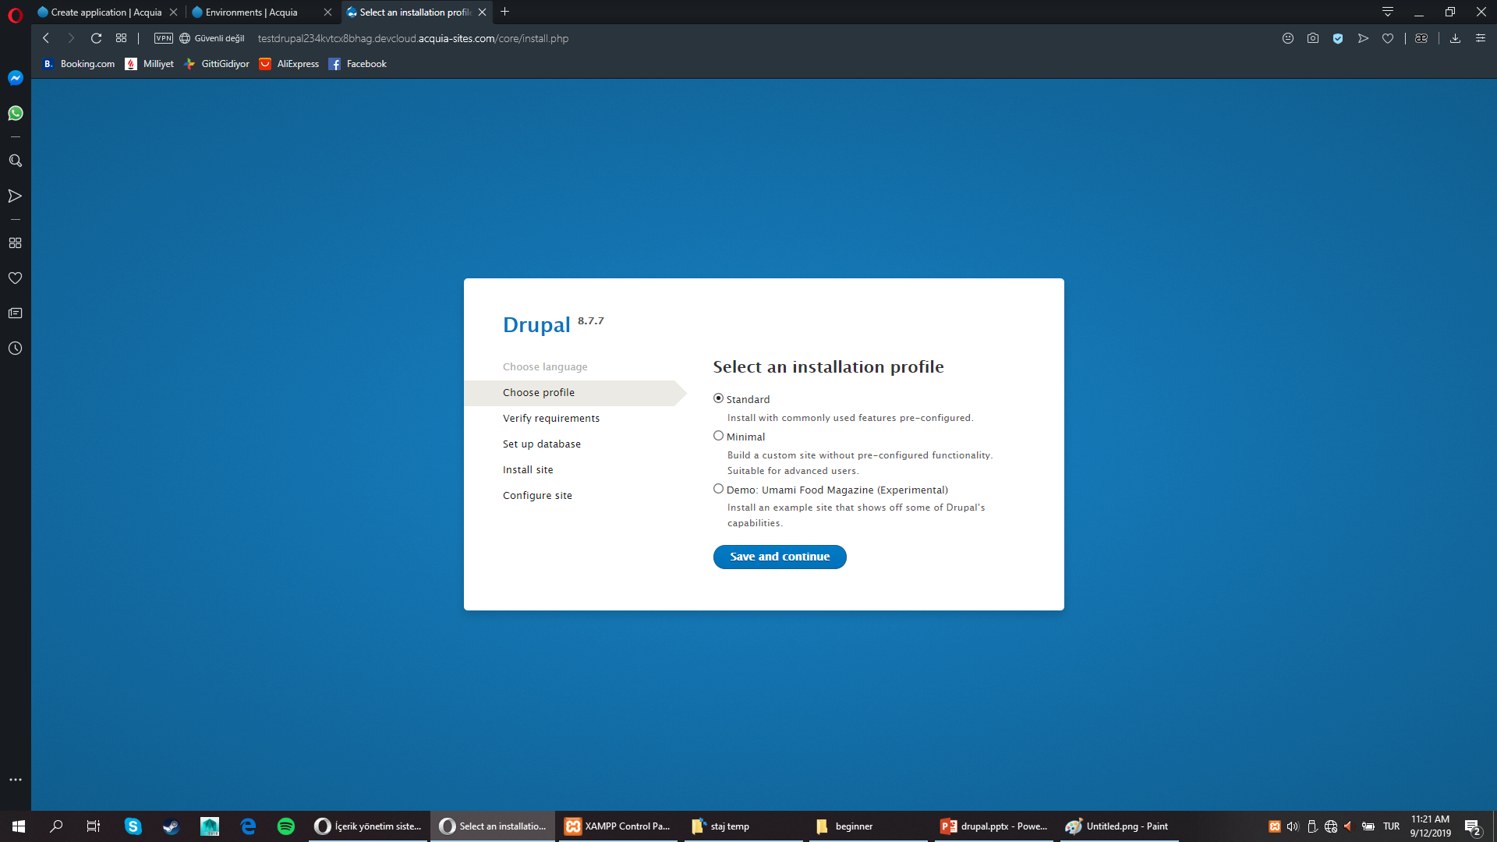
Kurulum profili seçip ilerleyin. (Standard ile ilerliyorum)

Slide 21
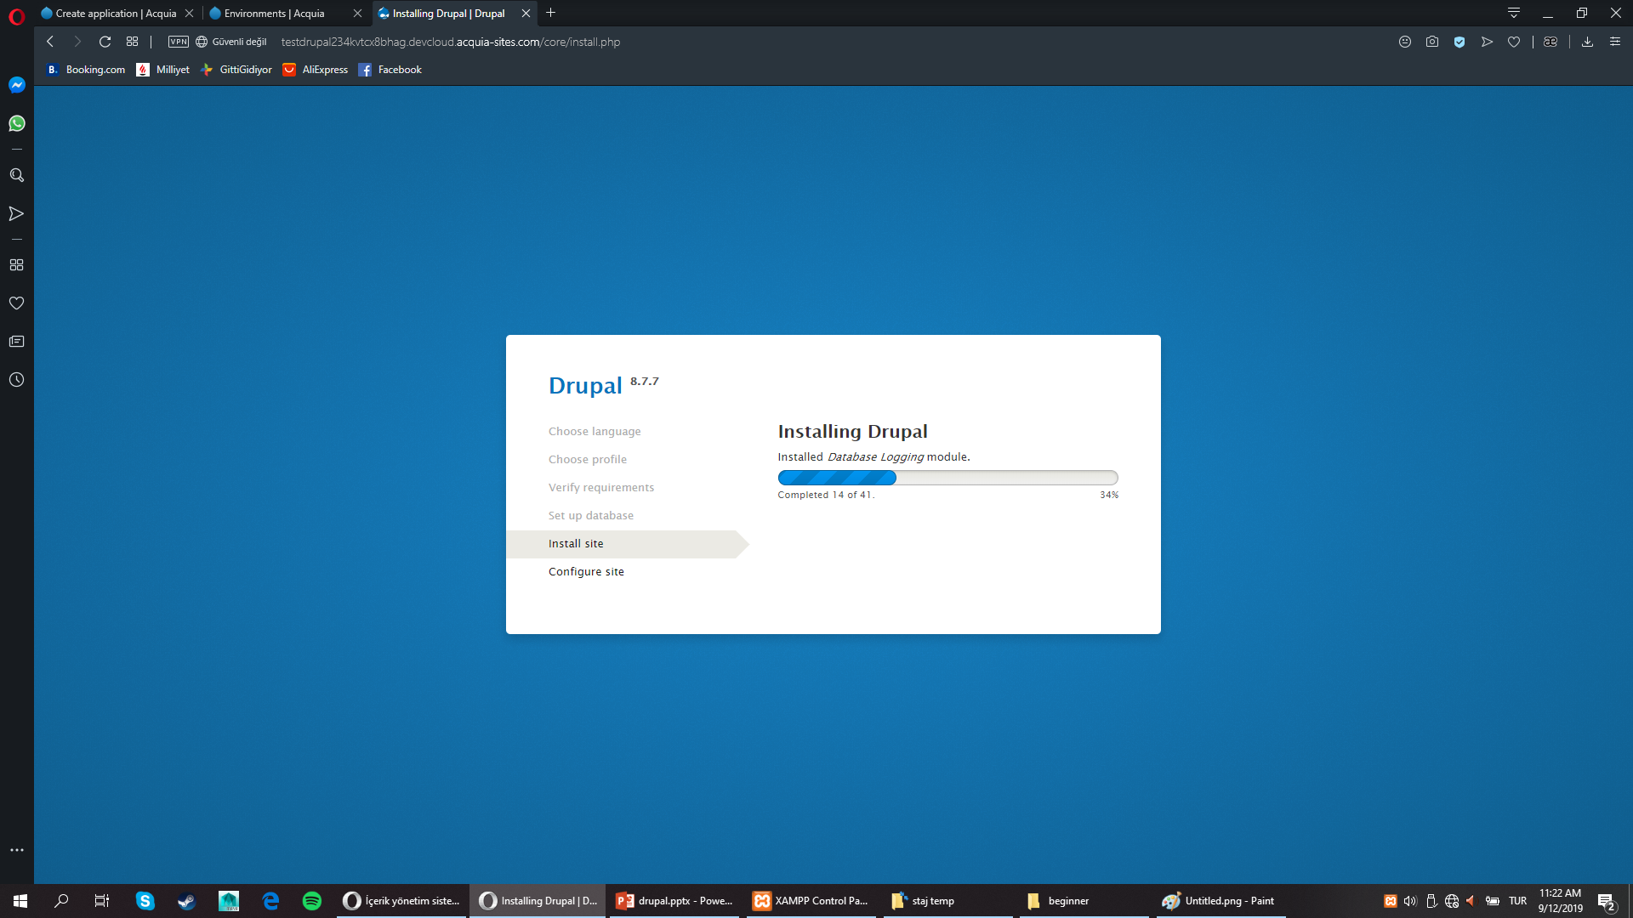

Slide 22
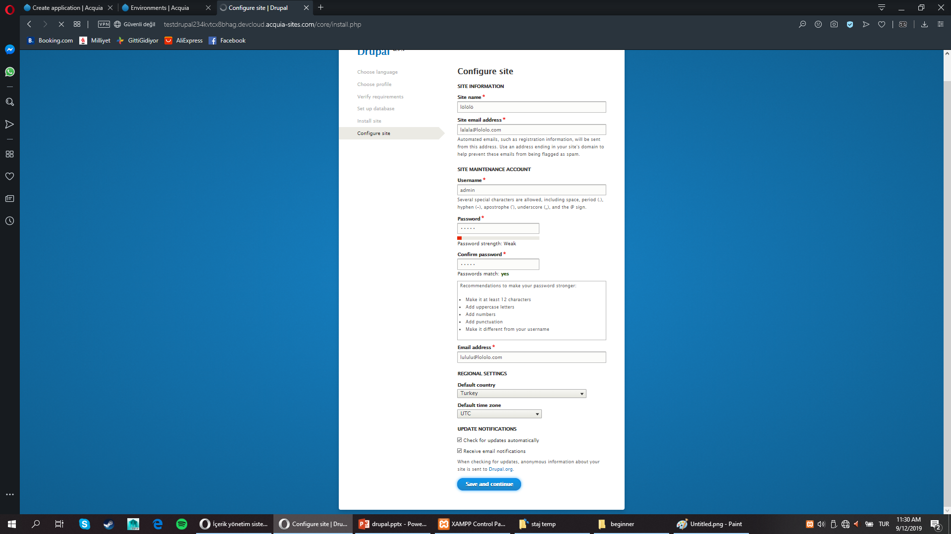
Gerekli alanları doldurun ve devam edin.

Slide 23
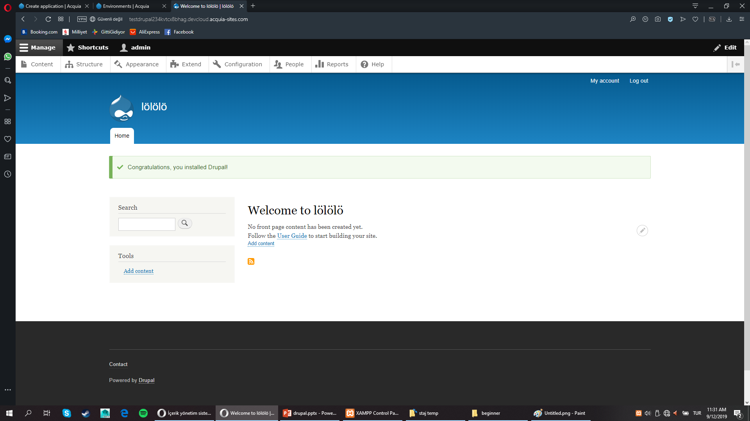
Admin olarak giriş yaptığınızda karşınıza çıkacak olan drupal kontrol paneli.

Slide 24
Yerel Diske Kurulum
Windows işletim sistemine kurulum yapacağınızı varsayıyorum. (Windows 7, 8, 10 32bit, 64bit için geçerli)
Web server gerekliliği dolayısıyla XAMPP geliştirme ortamını kullanıyorum.
XAMPP: Hazır bir web sunucusu oluşturmaya ve yönetmeye yarayan bir yazılım. (İçerik: PHP, MariaDB, Perl, Apache, FileZilla, MercuryMail), (phpMyAdmin kurulu olarak gelir.)

Slide 25
Kullandığınız işletim sistemine göre XAMPP kurulum dosyasını indirin. https://www.apachefriends.org/tr/index.html (rehber Windows 10 üzerinden ilerleyecektir.)
SSS: https://www.apachefriends.org/faq_windows.html (takıldığınız yerler için)
İndirdiğiniz installer.exe’yi çalıştırın.

Slide 26
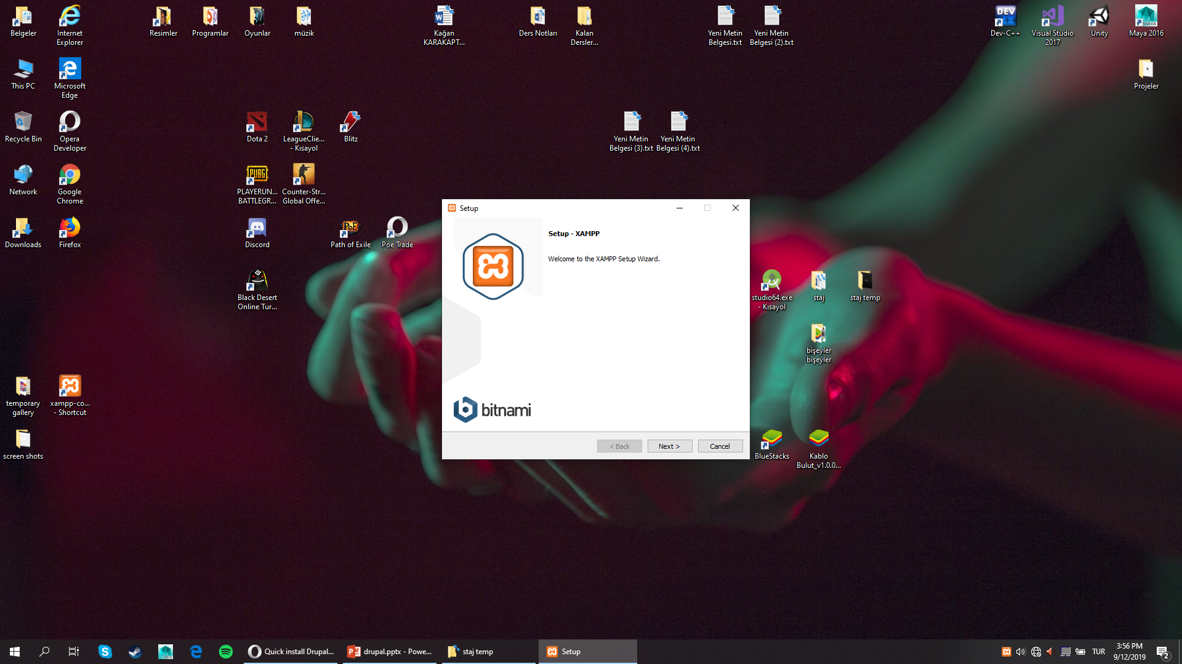
İlerleyin

Slide 27
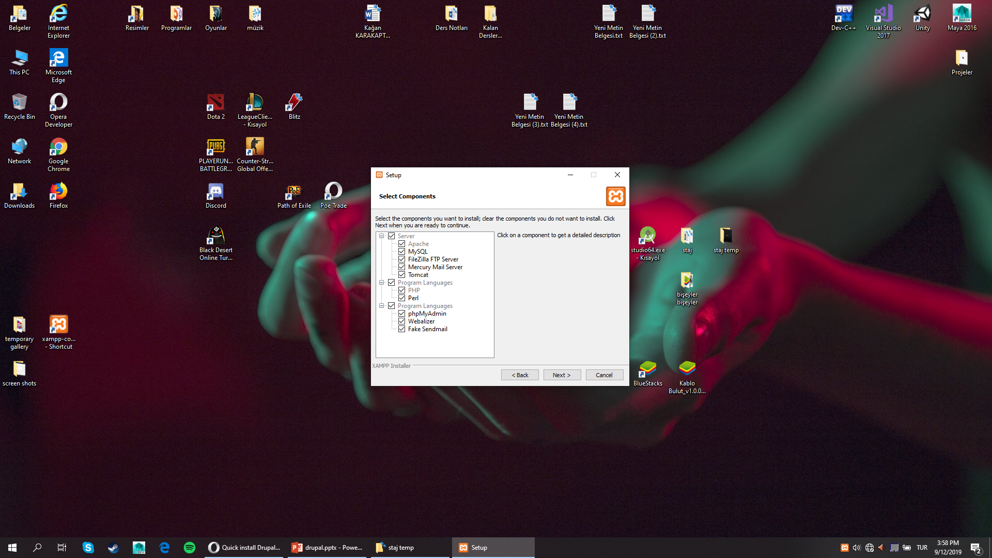
İlerleyin

Slide 28

İlerleyin
Kurulum yeri olarak Program Files içinde bir yer belirlemeyin, farklı bir disk bölmesi kullanabilirsiniz D:\devel\xampp\ gibi (C:\xampp\ kullandığınızı varsayarak ilerliyorum.)

Slide 29
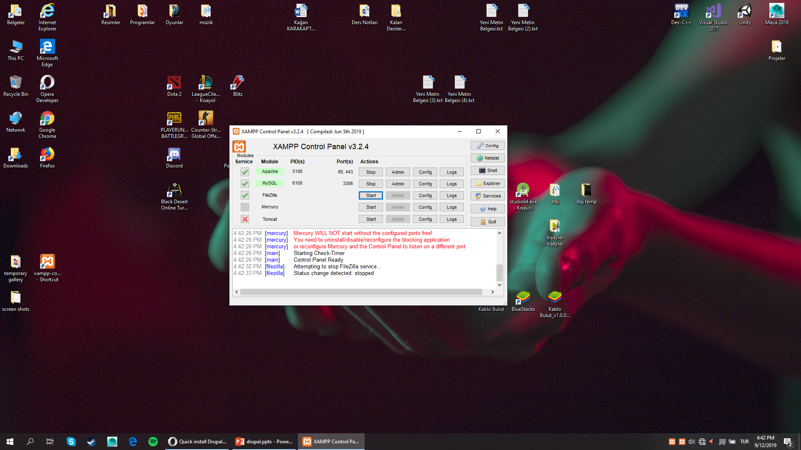
Kurulumu tamamladıktan sonra XAMPP controller.exe yi çalıştırarak kontrol panelinden Apache ve MySQL’i başlatın.

Slide 30
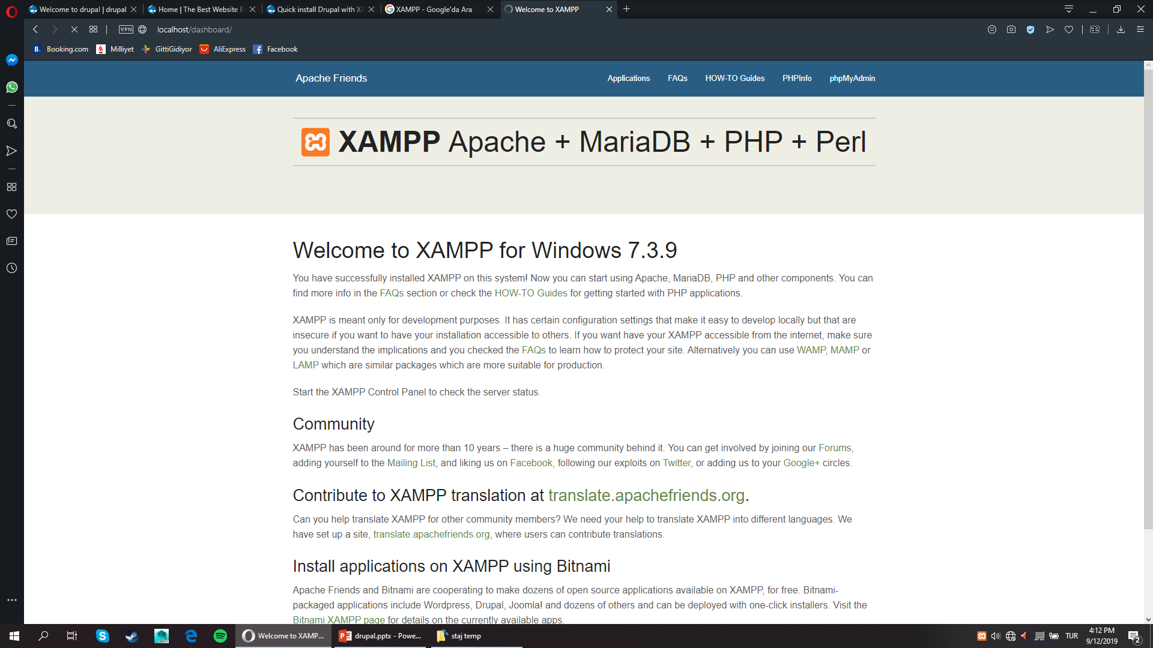
Herhangi bir tarayıcının adres çubuğuna http://localhost/ yazarak her şeyin yolunda olduğunu teyit edin.
(Görsel, beklentiyi temsil etmektedir.)

Slide 31
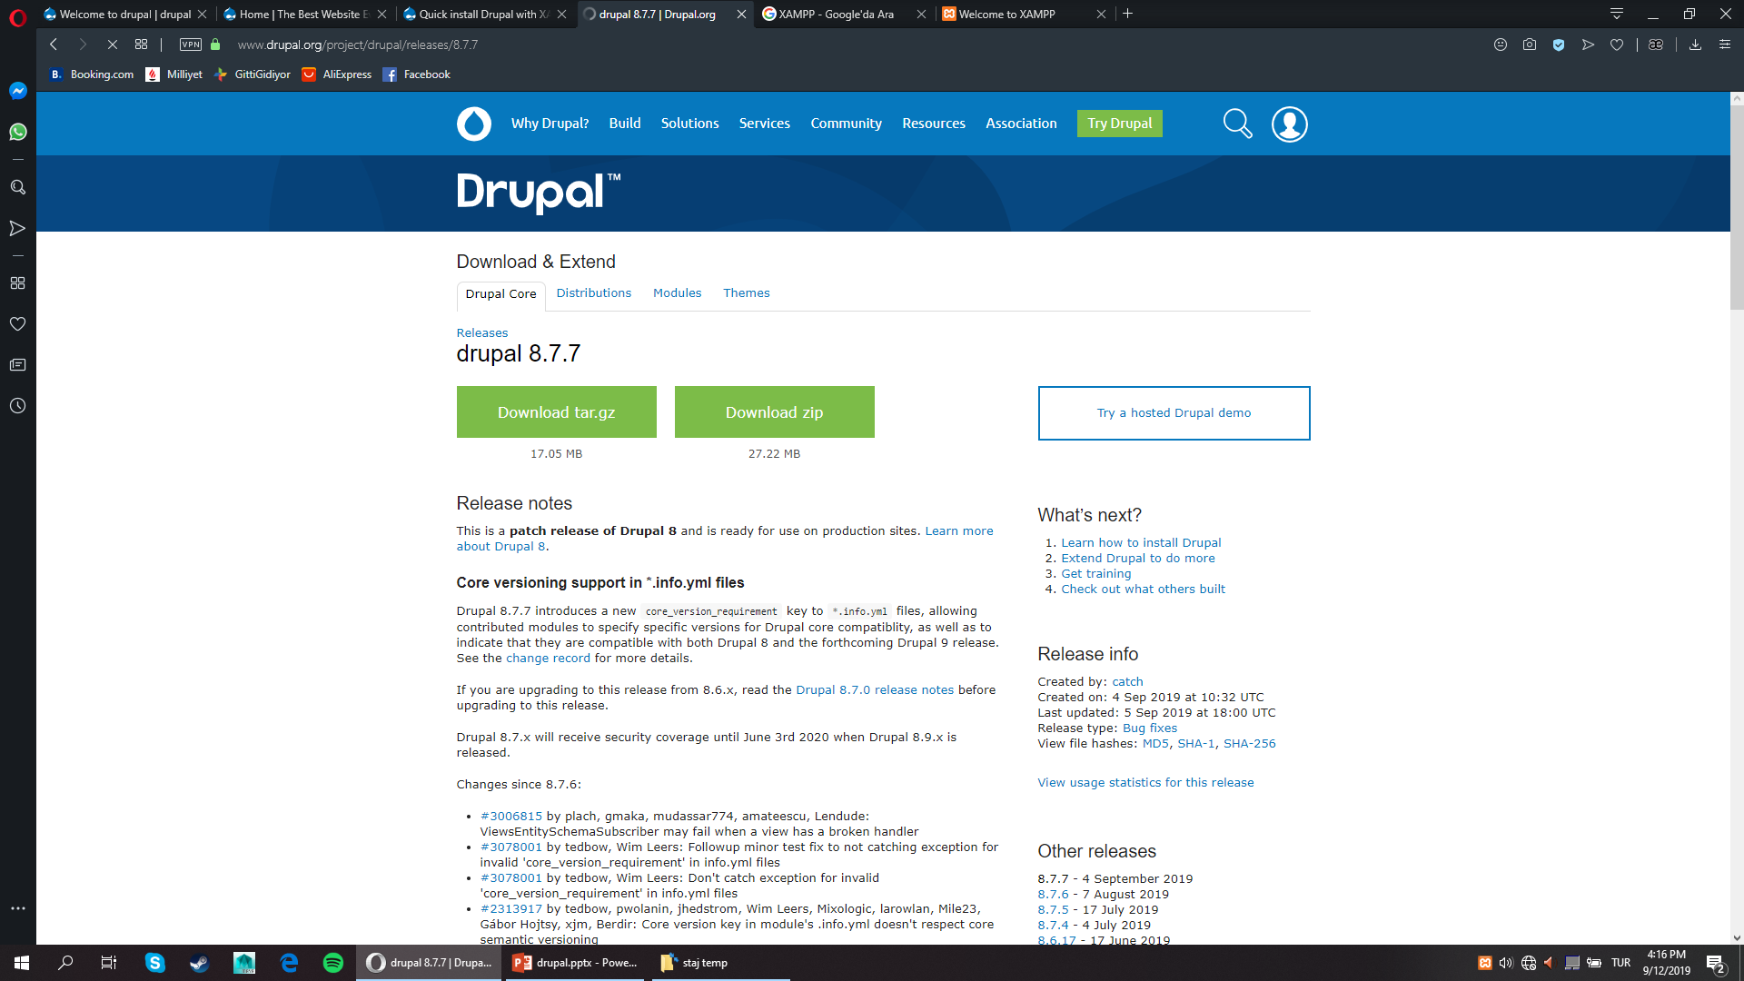
https://www.drupal.org/project/drupal/releases/8.7.7 adresinden drupal 8.7.7 zip dosyasını indirip klasöre çıkartın. (rehberde kullanacağım ve şuanlık son sürüm 12/09/2019)

Slide 32
İndirdiğiniz drupal 8.7.7 kaynak kodunu C:\xampp\htdocs\drupal dizinine yerleştirin.
(Tahmin edebileceğiniz üzere bu dizin xampp’yi kurduğunuz yeri ifade etmektedir. Yapmanız gereken tek şey htdocs altında ‘’drupal’’ isminde bir klasör oluşturup, zip olarak indirip klasöre çıkarttığınız drupal 8.7.7’yi içerisine yerleştirmektir.)

Slide 33
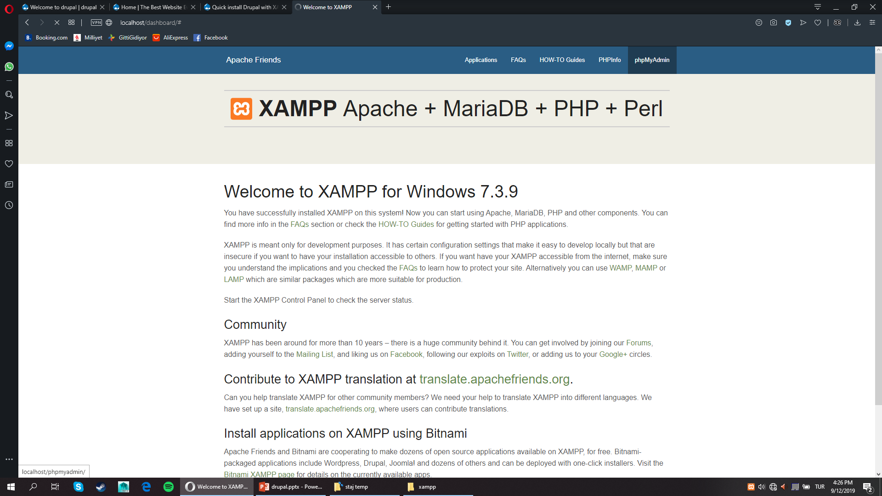
localhost’tan phpMyAdmin’e tıklayın. Veya adres çubuğuna http://localhost/phpmyadmin yazabilirsiniz.

Slide 34
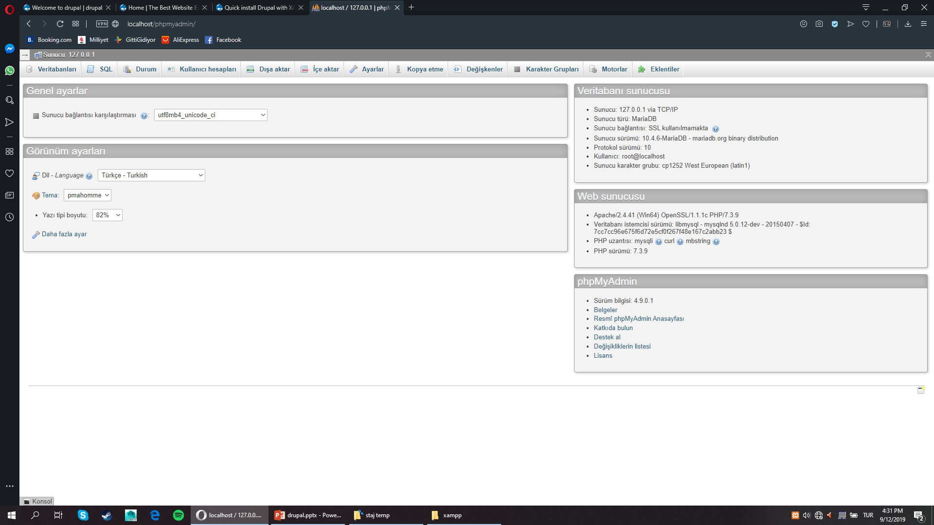
Veritabanları’na (Databases) tıklayın.

Slide 35
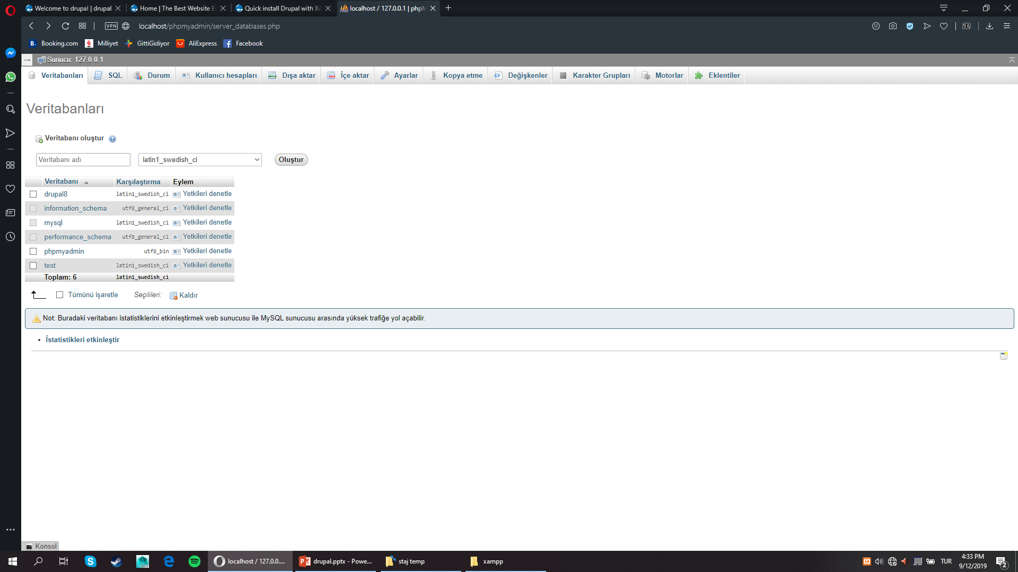
Yeni bir veritabanı oluşturmak için isim girip oluştur’a tıklayın.
(özel karakter ve büyük harf kullanmayın, ben örnek olarak ‘’drupal8’’ şeklinde oluşturdum)

Slide 36
Apache ve MySQL modüllerini kapatıp tekrar açın.

Slide 37
Adres çubuğuna http://localhost/drupal yazarak drupal kurulum arayüzüne geçin ve kurulumu öncekine benzer şekilde tamamlayın.
Not: Set up database kısmında kullanıcı adını root olarak girin şifreyi de boş bırakın.
Database kullanıcı adınızı phpMyAdmin/Veritabanları/Yetkileri denetle kısmından görebilirsiniz.

Slide 38
Minik Notlar ve Hatırlatmalar Vol 1
XAMPP yalnızca geliştirme sunucusu olarak kullanılmalıdır. Detaylar için https://www.apachefriends.org/about.html adresini ziyaret edin.
Kurulum esnasında php belleği yetersizliği veya php zaman aşımı gibi hatalar alırsanız şu adımları izlerin:
1. C:\xampp\php\php.ini dosyasında düzenleme:
max_execution_time = 600
max_input_time = 600
memory_limit = 512M
post_max_size = 64M
upload_max_filesize = 64m
mysql.connect_timeout = 600
extension=php_fileinfo.dll ifadesinin başındaki ‘;’ ü kaldırarak yorum satırı olmaktan kurtar. (drupal 8 için)
2. C:\xampp\mysql\bin\my.ini dosyasında düzenleme:
max_allowed_packet = 64M
innodb_flush_log_at_trx_commit = 2

